Slide 1
Unidad 2
La hora
Telling Time in Spanish

Slide 2
Asking the Time
¿Qué hora es?
What time is it?
¿A qué hora es la clase?
At what time is the class?

Slide 3
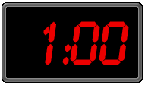
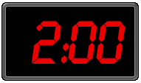
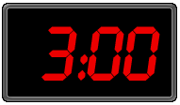
¿Qué hora es?
Es la una.
Son las dos.
Son las tres.

Slide 4
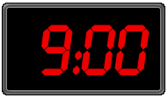
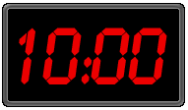
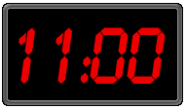
¿Qué hora es?
Son las nueve.
Son las diez.
Son las once.

Slide 5
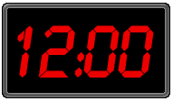
¿Qué hora es?
Es el mediodía.
Es la medianoche.
12pm (Noon)
12am (Midnight)

Slide 6
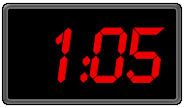
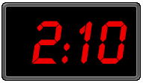
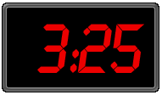
¿Qué hora es?
Es la una y cinco.
Son las dos y diez.
Son las tres y veinticinco.

Slide 7
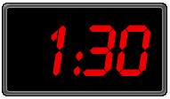
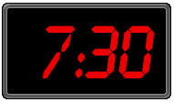
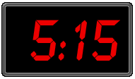
¿Qué hora es?
Es la una y media.
Son las siete y media.
Son las cinco y cuarto.

Slide 8
¿Qué hora es?
When telling time from the hour to the half-hour, add the minutes using “y”.
When telling time from 31-past until the next hour, you must subtract from the next hour using “menos”. (Number of minutes before the next hour)

Slide 9
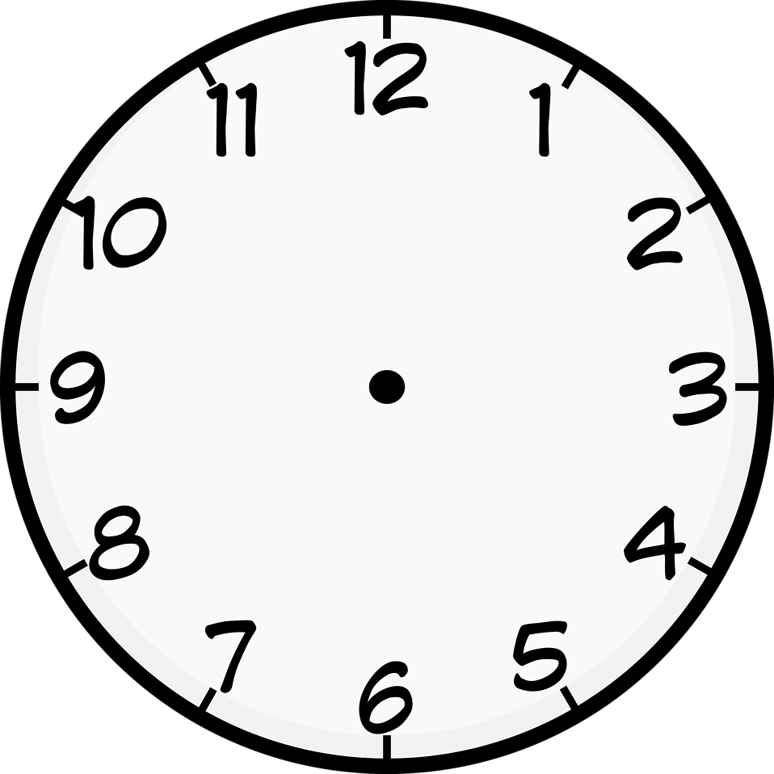
¿Qué hora es?
From :31 to :59
Subtract time from the next hour using
“menos”
From :01 to :30
Add time to current hour using “Y”

Slide 10
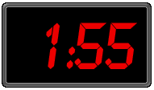
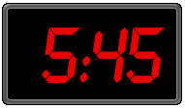
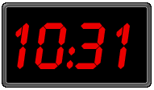
¿Qué hora es?
Son las dos menos cinco.
Son las seis menos cuarto.
Son las once menos veintinueve.

Slide 11
A.M. & P.M.
To indicate what time of day:
Son las dos de la mañana.
2 in the morning (2am)
Son las tres de la tarde.
3 in the afternoon (3pm)
Son las once de la noche.
11 at night (11pm)

Slide 12
¿A qué hora es?
¿A qué hora es la escuela?
La escuela es a las siete y media.
¿A qué hora es la clase?
La clase es a las nueve.

Slide 13
Verbos
Empieza – Begins
Termina – Ends
La escuela empieza a las ocho menos veinticinco.
La escuela termina a las dos y diez.

Slide 14
Time in the Real World
Many countries use “military” time or 24 time. In the case of 24 time, you would not subtract after the half hour.
Things like bus, train, and airplane schedules will often be in 24-hour time.

Slide 15
Time in the Real World
With 12 hour time, most people will round to the nearest 5 minutes or so when telling the time. So if it’s 7:43, you’d just say quarter to 8 or Son las 8 menos cuarto.
When telling time with a digital clock and with many younger people, you often don’t subtract.

